Slide 1
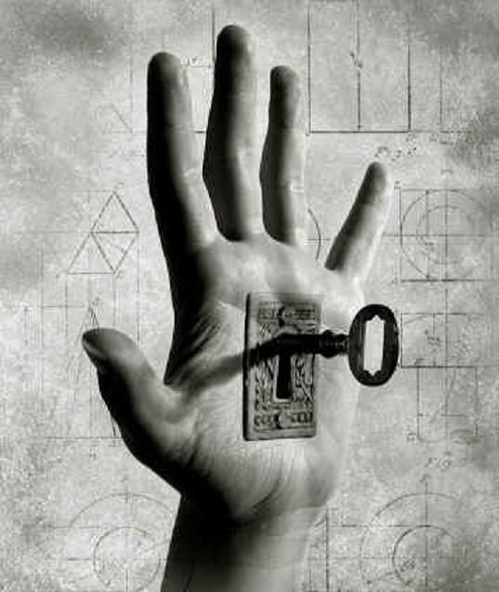
Kultur och värderingar
Fördomar
Inkludering

Slide 2
Diversity is the mix. Inclusion is making the mix work. (Andres Tapia)

Slide 3
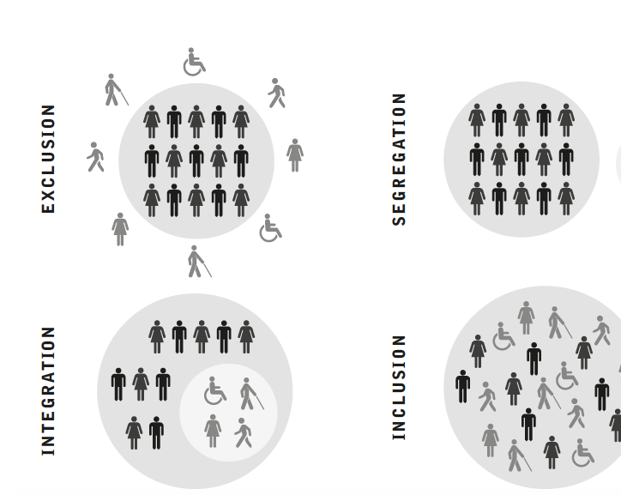
En inkluderande stämning är nyckeln till framgång!
En inkluderande arbetsplats är nödvändig för framgång i vår konkurrensutsatta värld

Slide 4
Inkluderingsprocessen
Jag känner mig inkluderad då:
Lika för alla (Jag är accepterad & respekterad som jag är. Mina kunskaper & idéer tillvaratas. Jag känner mig synlig & vågar ha avvikande åsikter.)
Öppet klimat (Det är bra stämning, vi diskuterar allt & kan ge kritik. Alla är välkomnande. Vi har kulturell mix i alla grupper även på rasterna)
Medvetenhet (Jag får utbildning & kunskap om våra olikheter. Vi är medvetna om olika kommunikationssätt. Vi använder samma språk även på rasterna. Den som behöver hjälp med språket får utbildning & mentor.)
Delaktighet (Alla omsluts i och ingen utesluts ur gemenskapen. Vi anstränger oss för att alla ska involveras i arbetet. Nyfikenhet & kreativitet uppmuntras. Vi vill och vågar)

Slide 5
Är en inkluderande stämning nyckeln till framgång?
Ja, men observera att:
kulturella normer, värderingar & förväntningar påverkar hur inkludering uppfattas och praktiseras

Slide 6
ALLT ÄR KULTURELLT BETINGAT
I kollektiva kulturer är inkludering att skapa en stark samhörighet & gemenskap inom gruppen
I individualistiska är inkludering att erkänna & respektera individuella olikheter & behov

Slide 7
När du kulturanpassar ditt ledarskap:
Var medveten om och förstå kulturella skillnader.
Förstå din egen kultur och ledarstil.
Gör perspektivbyten.
Anpassa inkludering så det är relevant för respektive individ och kultur.

Slide 8
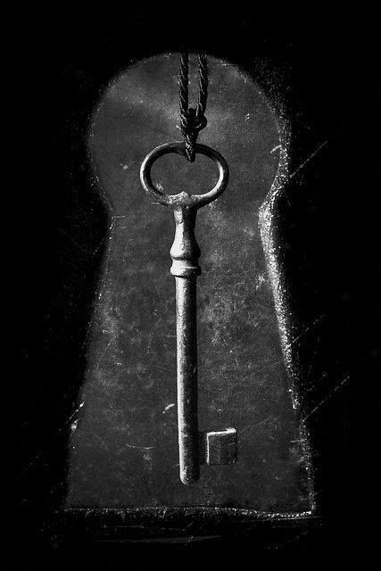
Om jag vill lyckas med att föra en människa mot ett bestämt mål, måste jag först finna henne där hon är och börja just där.
Den som inte kan det, lurar sig själv när hon tror, att hon kan hjälpa andra.
Sören Kirkengaard

Slide 9
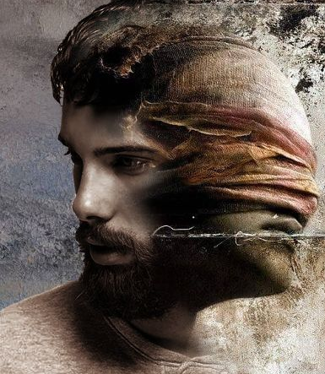
Dagens upplägg
Kultur, värderingar, fördomar och inkludering
Interkulturell intelligens med Kulturverktyget
10:15

Slide 10
10 min
10:00 – 10:10

Slide 11
10:25

Slide 12
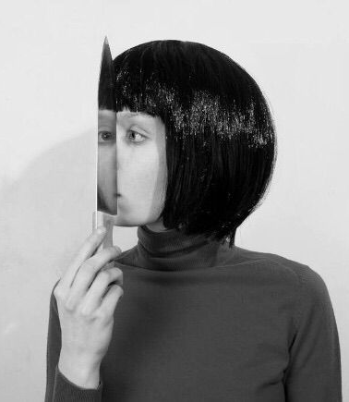
Är du redo att byta perspektiv?

Slide 14
TRADITIONELLA VÄRDERINGAR:
Religionen är viktig, starka familjeband, accepterar makt, emot abort, skilsmässa, dödshjälp & självmord
SEKULÄRA VÄRDERINGAR:
Tvärtom traditionella värderingar
ÖVERLEVNADS VÄRDERINGAR:
Fokuserar på ekonomisk & fysisk säkerhet. Låg tolerans & förtroendenivå.
INDIVIDUELLA VÄRDERINGAR:
Prioriterar miljö frågor, växande tolerans för invandrare, homosexuella & andra hämställdhetsfrågor. Efterfrågar större del i beslutstagande & politiska frågor.

Slide 15
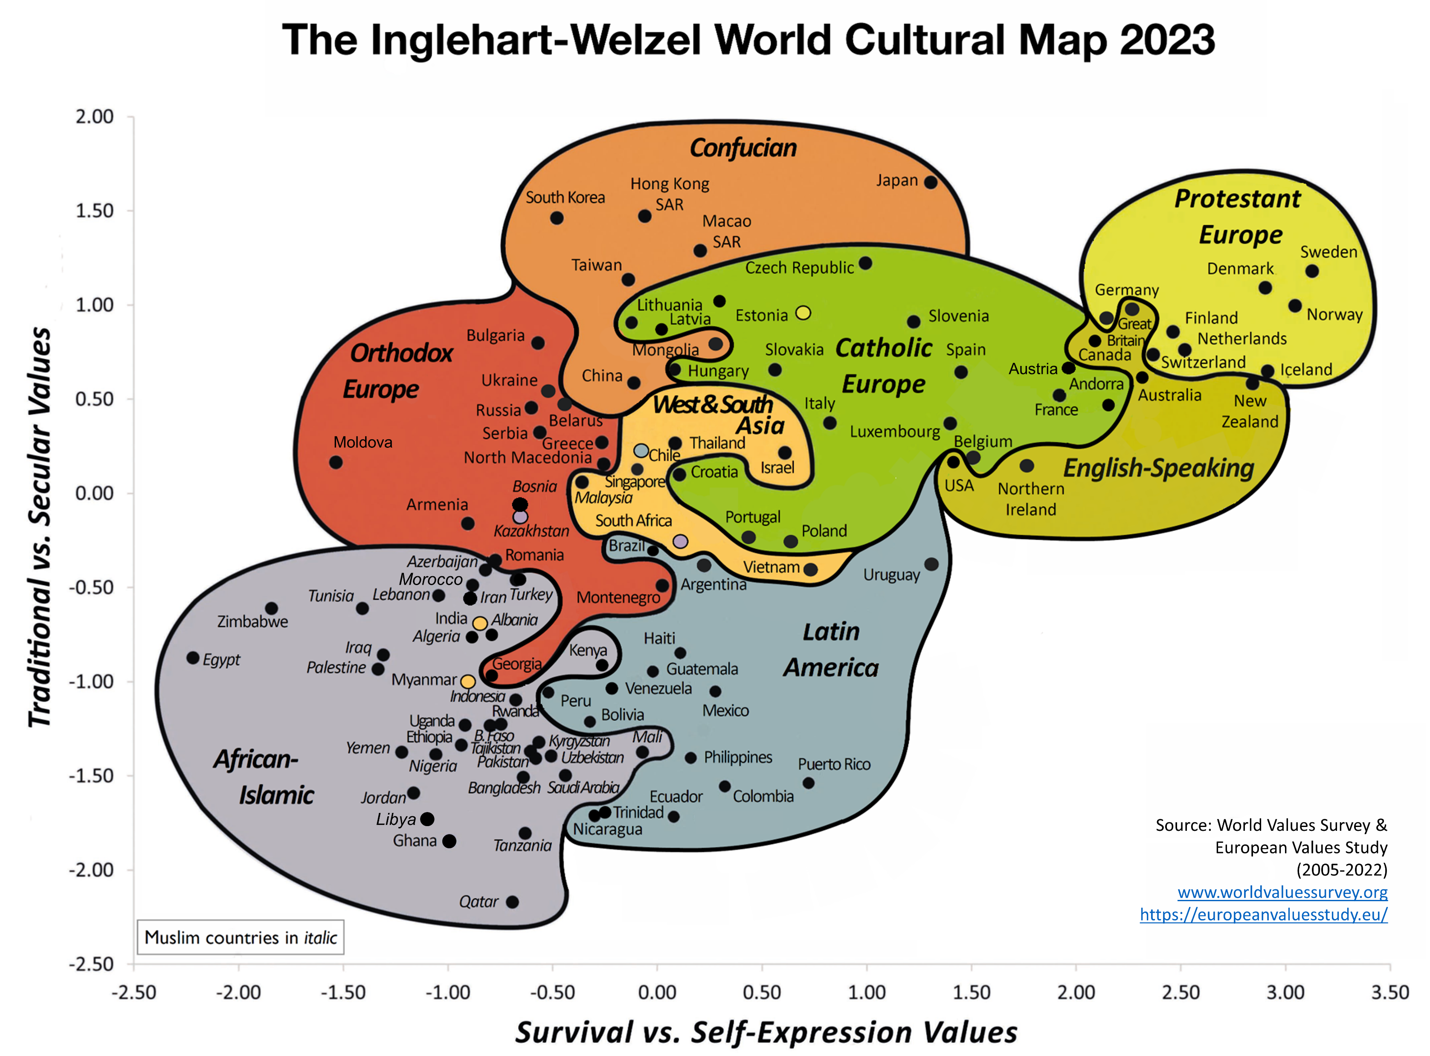

Slide 17
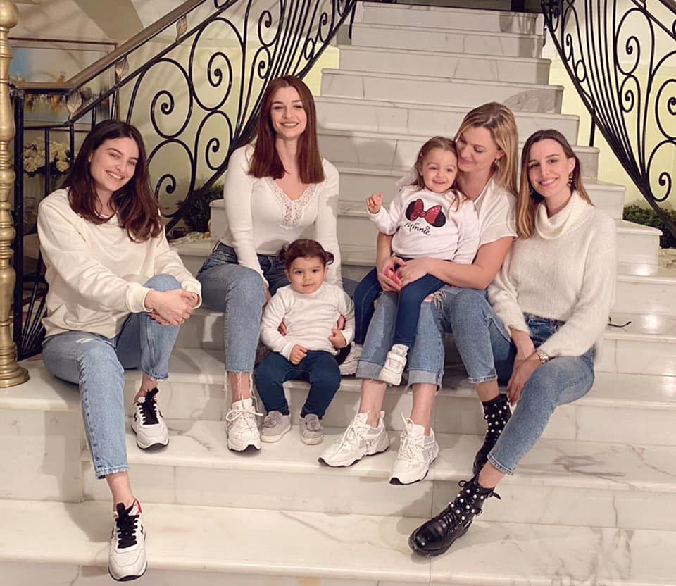
Hur ”dom” ser på oss!
Tidspressade
Kravpressade
Korrekta
Kallt socialt klimat
Strikta
Organiserade
Naiva

Slide 19
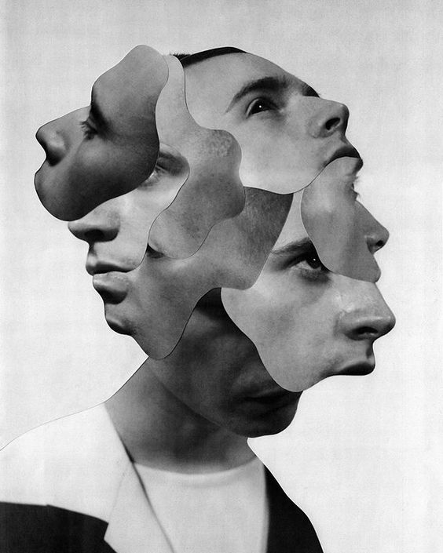
Diskutera!
Hur vi ser på “dom”

Slide 20
Din eller min kultur ?

Slide 21
Inget är rätt eller fel! Bara olika!

Slide 22
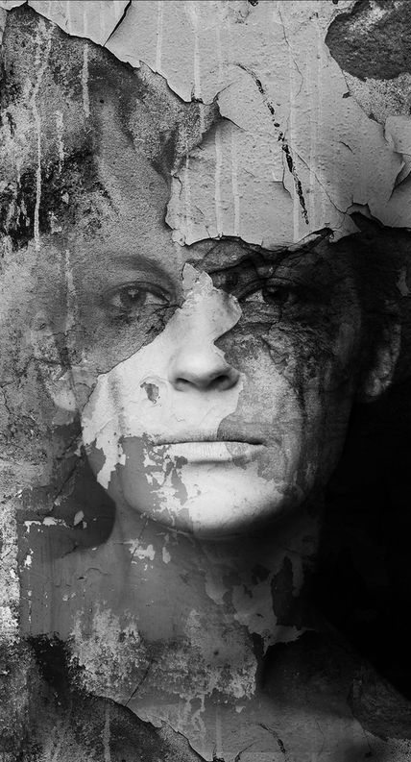
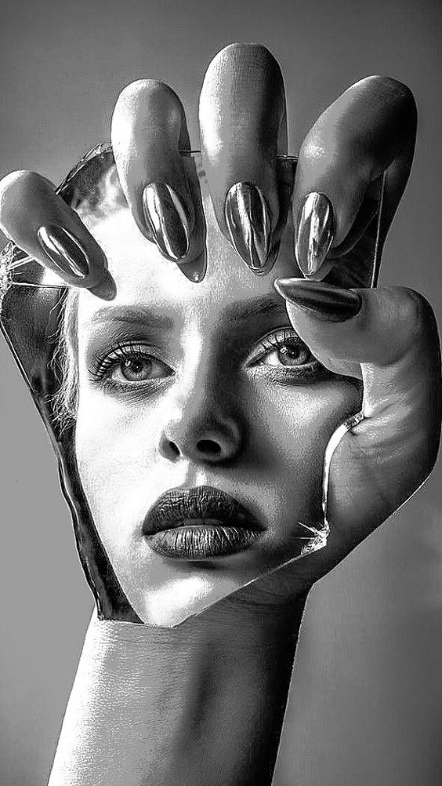
Mentalisering
Att förstå sina egna tankar och känslor är att förstå andras

Slide 23
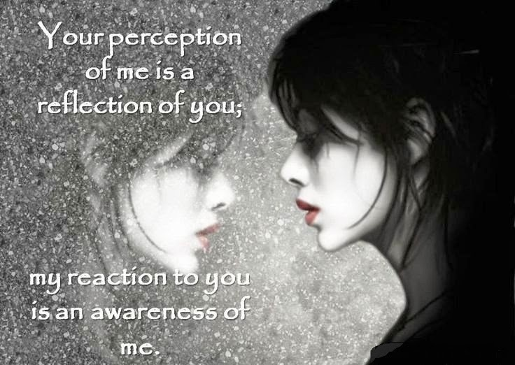
23
Notes:
23
23

Slide 24
Dans paus
10:37

Slide 25
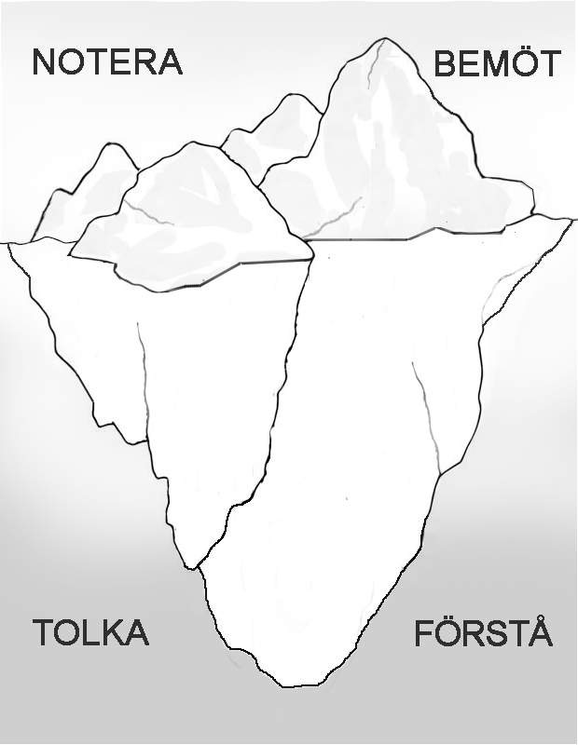
Kulturverktyget
Utgångspunkten
4:a steg
10:40

Slide 26
Kulturverktyget
NOTERA ett kulturellt dilemma (krock)
Ställ frågor
Era interna förutsättningar
Externa omgivning
TOLKA dina och företagets kulturella perspektiv. Tolka även dina värderingar ur andras perspektiv.
FÖRSTÅ den andras värderingar ur både deras och ditt perspektiv.
BEMÖT med tydlig policy, kulturanpassat ledarskap, mångkulturell dynamik, öppet klimat, utbildning, träning etc.

Slide 27
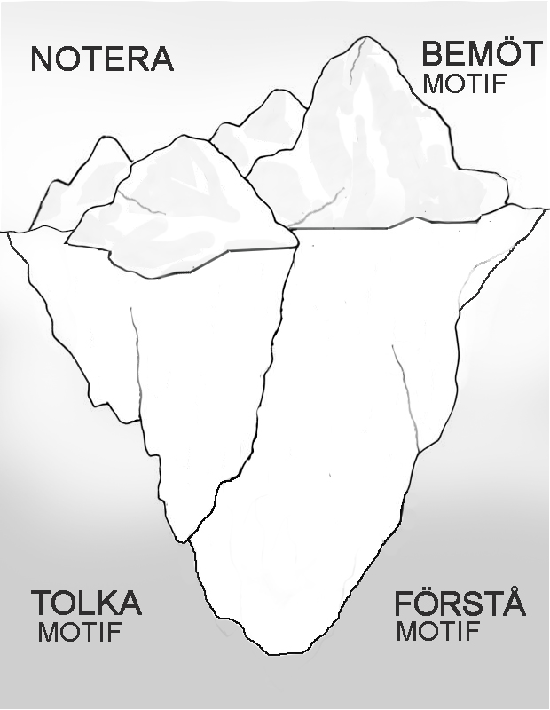
Kulturverktyget
med MOTIF

